Slide 1
目标
理解TCP和UDP报文首部的格式
理解TCP连接建立和终止的过程
理解ACL的基本原理
会配置标准ACL

Slide 2
本章结构
TCP协议
TCP和UDP协议
UDP协议
访问控制列表的工作原理
访问控制列表概述
访问控制列表（一）
访问控制列表的类型
创建ACL
标准访问控制列表的配置
将ACL应用于接口
标准ACL的配置实例

Slide 3
TCP和UDP协议
TCP/IP协议族的传输层协议主要有两个：
TCP（Transmission Control Protocol ）
传输控制协议
UDP（User Datagram Protocol ）
用户数据报协议
TCP/IP
应用层
TCP
传输层
UDP
网络层
数据链路层
物理层

Slide 4
TCP协议
TCP是面向连接的、可靠的进程到进程通信的协议
TCP提供全双工服务，即数据可在同一时间双向传输
TCP报文段
TCP将若干个字节构成一个分组，叫报文段（Segment）
TCP报文段封装在IP数据报中
IP首部
IP数据报
TCP报文段

Slide 5
TCP报文段
源端口号（16） |  |  |  |  |  |  |  | 目标端口号（16）
序号（32）
确认号（32）
首部长度（4） | 保留（6） | U R G | A C K | P S H | R S T | S Y N | F I N | 窗口大小（16）
校验和（16） |  |  |  |  |  |  |  | 紧急指针（16）
选项
SYN：同步序号位，TCP需要建立连接时将该值设为1
ACK：确认序号位，当该位为1时，用于确认发送方的数据
FIN：当TCP断开连接时将该位置为1
序号：发送端为每个字节进行编号，便于接收端正确重组
确认号：用于确认发送端的信息
窗口大小：用于说明本地可接收数据段的数目，窗口大小是可变的
Notes:
说明TCP提供全双工服务，即数据可在同一时间双向传输。
TCP的编号要重点讲解。

Slide 6


TCP连接4-1
TCP建立连接的过程称为三次握手
PC1
PC2
1.发送SYN报文
（Seq=x，SYN=1）
2.发送SYN＋ACK报文
（Seq=y，Ack=x+1，
SYN=1，ACK＝1）
3. 发送ACK报文
（Seq=x+1，Ack=y+1，
ACK=1）

Slide 7
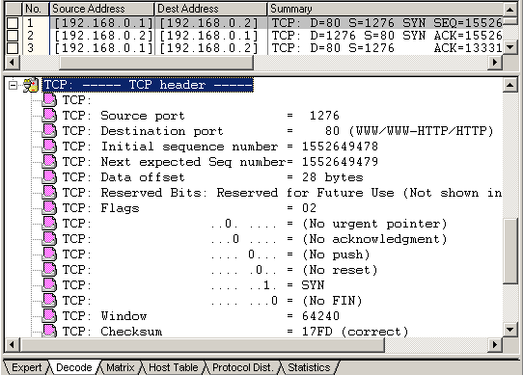
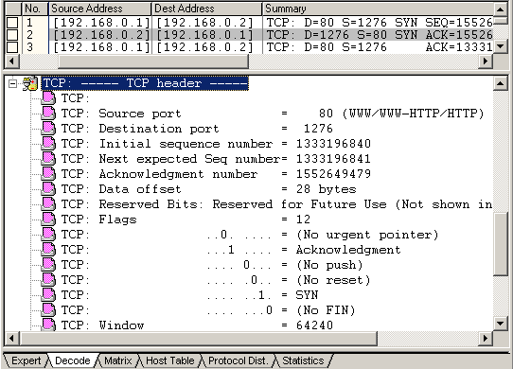

TCP连接4-2
通过Sniffer抓包来分析三次握手的过程
第一次握手
第二次握手
第三次握手
ACK=1
SYN=1
ACK=1
SYN=1

Slide 8
TCP连接4-3
TCP断开连接的四次握手
PC1
PC2
1.发送FIN/ACK
（FIN=1，ACK=1）
2. 发送ACK报文
（ACK＝1）
3. 发送FIN/ACK报文
（FIN=1，ACK=1）
此时，PC2能给PC1发送数据吗？
4. 发送ACK报文
（ACK＝1）
TCP半关闭的概念

Slide 9
TCP连接4-4
常用的TCP端口号及其功能
端口 | 协议 | 说 明
21 | FTP | FTP服务器所开放的控制端口
23 | TELNET | 用于远程登录，可以远程控制管理目标计算机
25 | SMTP | SMTP服务器开放的端口，用于发送邮件
80 | HTTP | 超文本传输协议
110 | POP3 | 用于邮件的接收

Slide 10
UDP协议2-1
UDP协议
无连接、不可靠的传输协议
花费的开销小
UDP报文的首部格式
UDP长度：用来指出UDP的总长度，为首部加上数据
校验和：用来完成对UDP数据的差错检验，它是UDP协议提供的唯一的可靠机制
源端口号（16） | 目标端口号（16）
UDP长度（16） | UDP校验和（16）

Slide 11
UDP协议2-2
常用的UDP端口号及其功能
端口 | 协议 | 说 明
69 | TFTP | 简单文件传输协议
111 | RPC | 远程过程调用
123 | NTP | 网络时间协议

Slide 12
小结
请思考：
简述TCP与UDP区别？
TCP建立连接需要三次握手，为什么终止连接需要四次握手？
列举常见的TCP、UDP端口有哪些？

Slide 13
访问控制列表概述
访问控制列表（ACL）
读取第三层、第四层包头信息
根据预先定义好的规则对包进行过滤
IP报头
TCP报头
数据
源地址
目的地址
源端口
目的端口
访问控制列表利用这4个元素定义的规则
Notes:
首先，从网络管理员的需求说起，网络管理员经常面临进退两难的困境，他们必须设法拒绝那些不希望的访问连接，同时又要允许正常的访问连接，引出访问控制列表的概念。此处需要指出应用访问控制列表也是一项网络安全措施，着重培养学员的安全意识。
重点是强调ACL是一系列规则。
讲述访问控制列表的作用，指出访问控制列表的作用就是使用一系列规则来控制用户对于网络资源的访问。
结合幻灯片中IP数据包的组成，介绍访问控制列表（ACL）实现的核心技术是包过滤。ACL对流量进行归类，使不同流量类别对应不同的处理方式。路由器根据ACL中指定的条件来检测通过路由器的数据包，从而决定转发还是丢弃该数据包。
ACL使用源地址、目的地址、源端口号、目的端口号定义规则

Slide 14
访问控制列表的工作原理2-1
访问控制列表在接口应用的方向
出：已经过路由器的处理，正离开路由器接口的数据包
入：已到达路由器接口的数据包，将被路由器处理
列表应用到接口的方向与数据方向有关
F0/0
F1/0
入方向
出方向
Notes:
说明从路由器的角度来看，数据包可以分为进入的和出去的数据包。明确在不同方向应用ACL时，是对哪部分数据流量进行过滤。
首先说明，是否应用了访问控制列表，设备对数据包处理过程是不一样的。
ACL是一组判断语句的集合，具体对下列数据包进行检测并控制：从入站接口进入设备的数据包；从出站接口离开设备的数据包。
设备会检查接口上是否应用了访问控制列表，从而进入不同的处理流程。如果接口应用了访问控制列表，则与该接口相关的一系列访问控制列表语句组合将进行检测。基于ACL的测试条件，数据包被允许或者被拒绝。教员结合幻灯片讲述ACL的处理过程，引导学员思考ACL语句顺序的重要性，可与学员讨论某些语句顺序颠倒之后，语句执行的效果。然后顺便介绍编辑访问控制列表语句的方法
注意事项
教员应当提醒学员注意以下几点：
1、访问控制列表对路由器本身产生的数据包不起作用
2、只有在数据包与第一个判断条件不匹配时，它才交给ACL中的下一个条件判断语句进行比较
3、在与某条语句匹配后，就结束比较过程，不再检查以后的其他条件判断语句
4、如果不与任一语句匹配，则它必与最后隐含的拒绝匹配
5、按照从具体到普遍的次序来排列条目
6、将较经常发生的条件放在较不经常发生的条件之前

Slide 15
访问控制列表的工作原理2-2
访问控制列表的处理过程
到达访问控制组接口的数据包
匹配
第一条
Y
Y
N
拒绝
允许
匹配
下一条
Y
Y
拒绝
允许
N
目的接口
拒绝
允许
Y
匹配
下一条
Y
N
隐含的
拒绝
丢弃
拒绝

Slide 16
访问控制列表的类型
标准访问控制列表
基于源IP地址过滤数据包
标准访问控制列表的访问控制列表号是1～99
扩展访问控制列表
基于源IP地址、目的IP地址、指定协议、端口和标志来过滤数据包
扩展访问控制列表的访问控制列表号是100～199
命名访问控制列表
命名访问控制列表允许在标准和扩展访问控制列表中使用名称代替表号

Slide 17
标准访问控制列表的配置3-1
创建ACL
Router(config)#access-list access-list-number
{ permit | deny } source [ source-wildcard ]
删除ACL
Router(config)# no access-list access-list-number
允许数据包通过
拒绝数据包通过

Slide 18
标准访问控制列表的配置3-2
应用实例
Router(config)# access-list 1 permit 192.168.1.0 0.0.0.255
Router(config)# access-list 1 permit 192.168.2.2 0.0.0.0
允许192.168.1.0/24和主机192.168.2.2的流量通过
隐含的拒绝语句
Router(config)# access-list 1 deny 0.0.0.0 255.255.255.255
关键字
host
any

Slide 19
标准访问控制列表的配置3-3
将ACL应用于接口
Router(config-if)# ip access-group access-list-number {in |out}
在接口上取消ACL的应用
Router(config-if)# no ip access-group access-list-number {in |out}

Slide 20

标准ACL的配置实例
需求描述
禁止主机PC2访问主机PC1，而允许所有其他的流量
在哪个接口应用标准ACL
应用在入方向还是出方向
192.168.2.2/24
192.168.1.1/24
PC2
F0/0
F0/1
R1
PC1
192.168.2.3/24
PC3
R1(config)# access-list 1 deny host 192.168.2.2
R1(config)# access-list 1 permit any
R1(config)# int f0/1
R1(config-if)# ip access-group 1 in
R1# show access-lists
Standard IP access list 1
10 deny 192.168.2.2
20 permit any

Slide 21
本章总结
TCP协议
TCP和UDP协议
UDP协议
访问控制列表的工作原理
访问控制列表概述
访问控制列表（一）
访问控制列表的类型
创建ACL
标准访问控制列表的配置
将ACL应用于接口
标准ACL的配置实例

Slide 22
作业
预习作业
预习目标
配置扩展ACL
配置命名ACL
综合应用ACL
预习下一章学生用书，完成预习作业
命名ACL在配置上的灵活性体现在哪里？

Slide 23
考题
简述TCP与UDP区别？
列举常见的TCP、UDP端口有哪些？
简述标准访问控制列表的特点？
Notes:
教学指导：
下次上课前的“课程回顾”即为本页PPT的考题，需要学员课下准备。

Slide 24
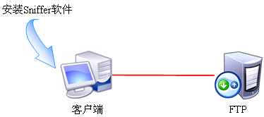
实验一：观察TCP建立链接的过程2-1
实验环境
两台Windows 2008主机，配置IIS搭建FTP服务器，在客户端主机安装Sniffer软件
Notes:
24

Slide 25

实验一：观察TCP建立链接的过程2-2
需求描述
在客户端通过被动模式连接FTP服务器，观察TCP的建立过程
实现思路
准备工作
在客户端运行Sniffer抓包，通过IE浏览器访问FTP服务器
过滤数据
过滤范围：在FTP服务器和客户端主机之间
分析数据
分析三次握手的数据报文内容
学员练习
40分钟完成

Slide 26
实验二：配置标准ACL实现需求3-1
实验环境
如图所示，要求配置标准ACL实现：禁止主机PC1访问主机PC2，而允许所有其他的流量
192.168.2.0/24
192.168.1.1/24
192.168.3.1/24
F0/0
F0/0
F0/0
R1
R2
R3
PC1
PC2

Slide 27
实验二：配置标准ACL实现需求3-2
需求描述
主机PC1不能ping通192.168.3.1，但可以ping通192.168.2.1
问题分析
在哪个接口应用标准ACL
在哪台路由器应用标准ACL

Slide 28
实验二：配置标准ACL实现需求3-3
实现思路
配置路由实现网络互通
确定在哪台路由器、哪个接口应用标准ACL
配置标准ACL并应用到接口上
查看并验证配置
使用show access-lists命令查看ACL配置
使用ping命令验证配置
学员练习
40分钟完成

Slide 29
谢谢

